Slide 1
Русский язык
6
класс
Тема: Как сказать о времени действия?

Slide 2
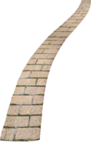
Где растут деревья?
у дома
около дома
вокруг дома
позади дома
недалеко от дома
напротив дома

Slide 3
Чтобы сказать, где находится предмет (nimaning oldida, yonida, yaqinida), нужны существительные в родительном падеже с предлогами у, возле, около, недалеко от.
у
около
возле
недалеко от
позади
вокруг
старого парка
синего озера
спортивной школы
последней станции
новых домов
Где?

Slide 4
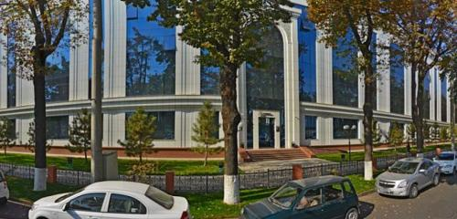
Проверим упражнение 7 (стр.53)
Политехнический музей расположился недалеко от сквера Амира Темура.

Slide 5
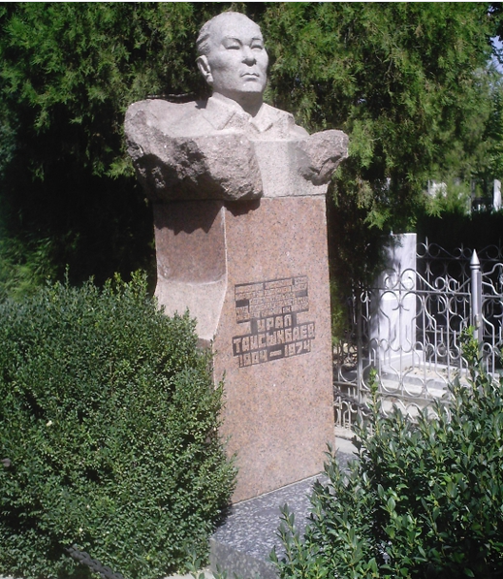
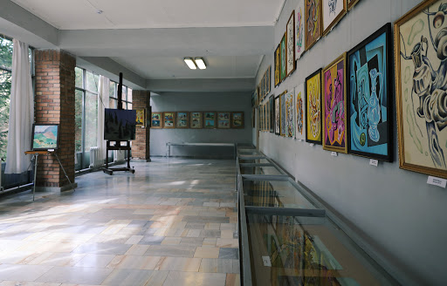
Проверим упражнение 7 (стр.53)
Вокруг дома Урала Тансыкбаева разбит чудесный сад.

Slide 6
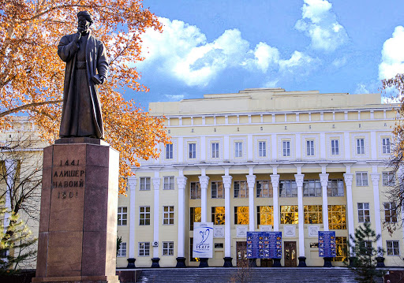
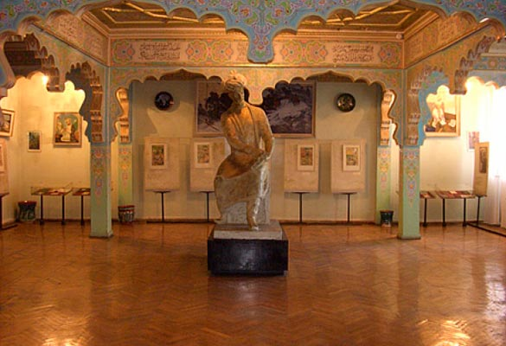
Проверим упражнение 7 (стр.53)
Около музея литературы имени Навои стоит памятник великому поэту.

Slide 7
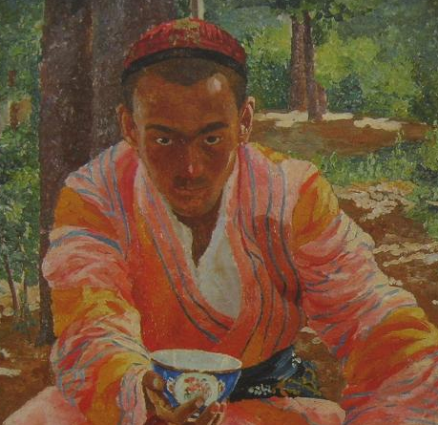
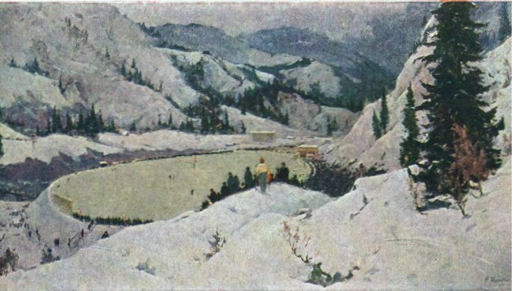
Проверим упражнение 7 (стр.53)
Возле маленького пейзажа висит большой портрет.

Slide 8
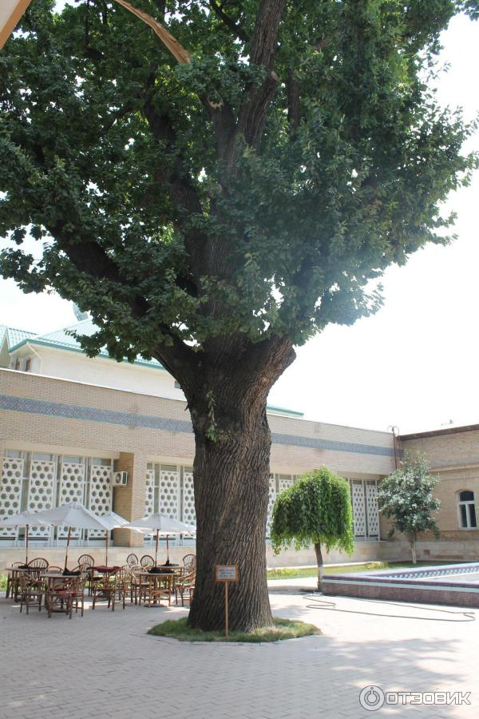
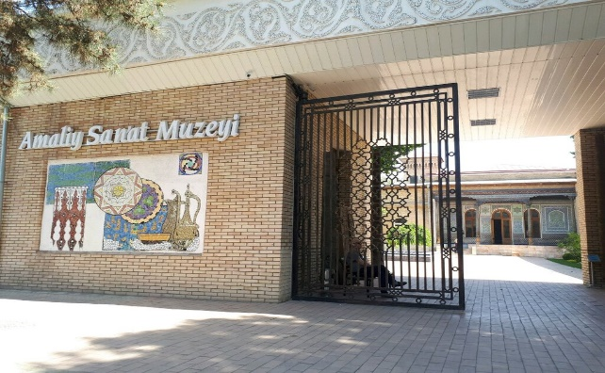
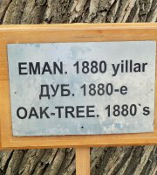
У входа в музей прикладного искусства растёт огромный дуб.

Slide 9
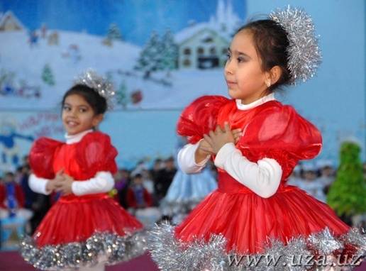
Интервью Анвара
-Ваша группа много репетирует до праздника?
- Мы готовимся с обеда до вечера.
- Что вы будете делать во время концерта?
- Во время выступления мы будем петь и танцевать.
- А что будет после вашего концерта?
- После новогоднего утренника малыши получат подарки.

Slide 10
Как сказать о времени действия?
! Чтобы сказать о времени действия, нужны существительные в родительном падеже с предлогами до, после, во время, накануне.

Slide 11
Упражнение 1
Научитесь говорить о времени по образцу.
Нужно приготовить до карнавала (урок, обед, вечер, вторник; январь, спектакль).
Сделали во время занятия (выступление, соревнование).
Пришли после репетиции (тренировка, лекция; работа ).
Услышали во время занятий (лекции, состязания).
Встретили после уроков (праздники, конкурсы).

Slide 12
Проверьте!
Нужно приготовить до урока, обеда, вечера, вторника; января, спектакля.
Сделали во время выступления, представления, соревнования.
Пришли после тренировки, лекции; работы.
Услышали во время лекций, состязаний.
Встретили после праздников, конкурсов.
После каникул или после каникулов?

Slide 13
Упражнение 2
Прочитайте предложения, правильно вставляя окончания.
До праздник… осталось две недели.
С понедельник… до суббот… мы занимаемся в театральной студии. После репетици… мы убрали зал. Ребята пришли за час до начала представления. После концерта учитель похвалил всех участников. Накануне Нов… год… я поздравил друзей.
а
а
ы
и
ого
а

Slide 14
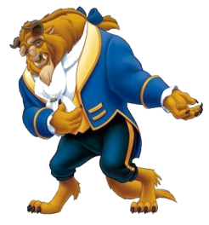
Как вежливо ответить на приглашение?
Хорошо! Ладно! Прекрасно! Замечательно!
С большим удовольствием! С радостью!
Охотно! Договорились!
Согласен! Я – за!

Slide 15
Упражнение 3
Прочитайте диалог. Пригласите одноклассника, чтобы вместе заниматься, (слушать музыку, готовить стенгазету, пойти в музей или библиотеку).
- Что ты будешь делать после репетиции?
- Я ещё не знаю. До праздника нужно сделать стенгазету.
- Приходи ко мне. Вместе нарисуем стенгазету, а после рисования до вечера будем играть в шахматы.
- Замечательно! Обязательно приду.

Slide 16
Упражнение 3
- Что ты будешь делать после школы?
- Я ещё не знаю, я хотел послушать музыку.
- Приходи ко мне. Вместе послушаем музыку, а после слушания музыки пойдём в библиотеку или сходим в музей.
- Замечательно! Обязательно приду.

Slide 17
Как вежливо отказаться от приглашения?

Slide 18
Рассмотрим таблицу
Расскажите о том, как в вашей школе проходят каждый год новогодние праздники.
Когда? |  | Кто? | Что делали? Что сделали?
Накануне До Во время После | Нового года праздника утренника концерта выступления конкурса соревнования репетиции | ребята юные артисты мальчики девочки шестые классы школьники ученики малыши | украсили зал гирляндами и шарами написали красочное объявление приготовили разные подарки читали стихи о зиме наряжали пушистую ёлку весело пели и танцевали у ёлки пошли домой получили ценные призы

Slide 19
Упражнение 5
Ответьте на вопросы по образцу.
Образец: Когда нужно наряжать ёлку? – До Нового года.
Когда нужно приготовить подарки? (праздник) Когда можно загадывать желания? (бой часов)
Когда надо веселиться и танцевать? (карнавал)
Когда следует украсить сцену? (спектакль) Когда нужно убрать зал? (маскарад)

Slide 20
Проверим!
Подарки нужно приготовить до праздника.
Желания можно загадывать во время боя часов.
Веселиться и танцевать надо во время карнавала.
Сцену следует украсить до спектакля.
Зал нужно убрать после маскарада.

Slide 21
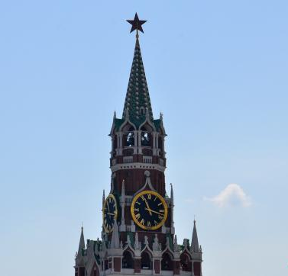
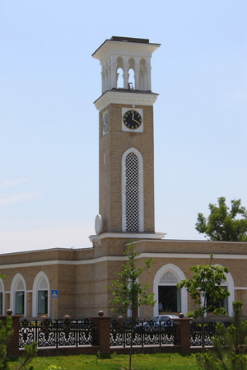
Куранты

Slide 22
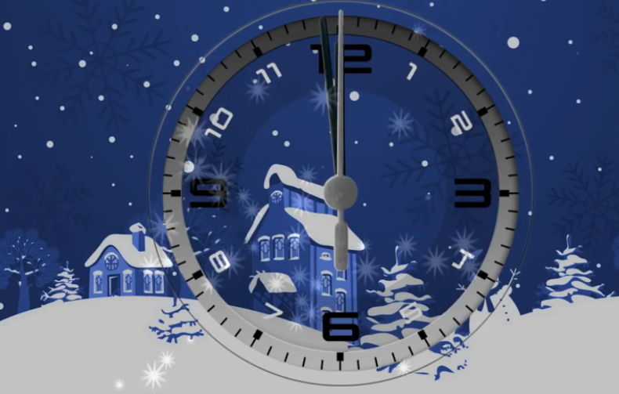

Slide 24
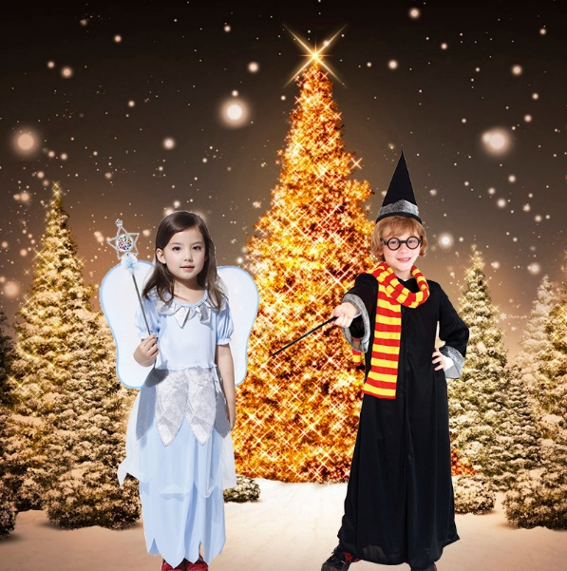
Маскарад
Карнавал
Новый год
Праздник

Slide 25
Упражнение 6
Скажите по-другому, используя предлоги до и после.
Образец: Сначала провели конкурс рисунков, а потом было соревнование на лучший танец. – После конкурса рисунков было соревнование на лучший танец. До соревнования на лучший танец был конкурс рисунков.
Сначала была репетиция, а потом начался новогодний утренник.
Прозвенел звонок, и начался концерт.
Утром был праздник, днём ребята пошли домой.

Slide 26
Проверим!
Сначала была репетиция, а потом начался новогодний утренник.
До новогоднего утренника была репетиция. После репетиции начался новогодний утренник.
Прозвенел звонок, и начался концерт. До концерта прозвенел звонок. После звонка начался концерт.
Утром был праздник, днём ребята пошли домой. После праздника ребята пошли домой.

Slide 27
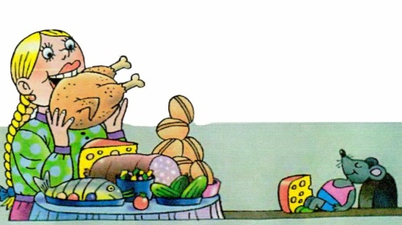
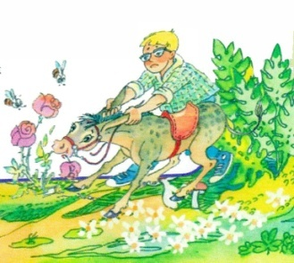
Учим пословицы
Не вовремя гость
хуже врага.
Аппетит приходит
во время еды.

Slide 28
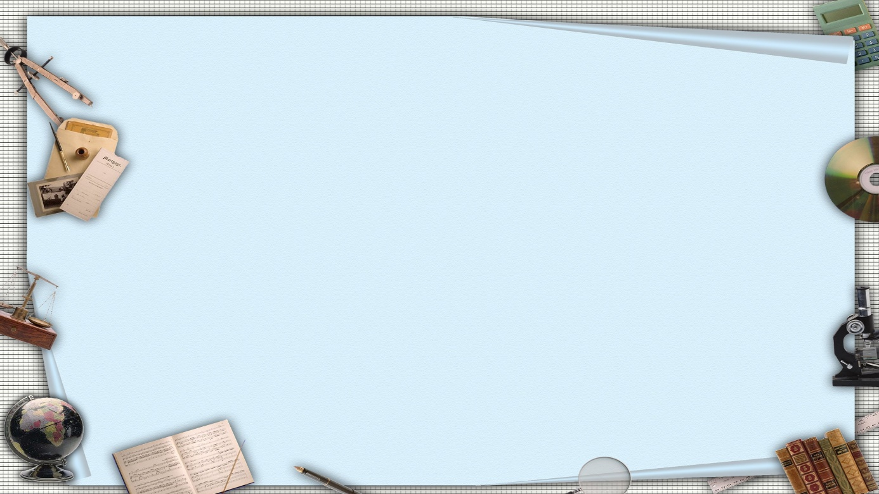
Задание для самостоятельного выполнения
Выполнить упражнение 7
на странице 56.
Выучить пословицы.

